Slide 1



المستوى
المقاعد
محدودة
2
أنشطة اللغة العربية
المرحلة الأولى : من نحن؟
المجال الثاني: أنا وعائلتي
الأسبوع 3
اليوم 2
نسخة تجريبية موجهة لمؤسسات الريادة
نسخة قيد التطوير

Slide 2


خاص بالأستاذ
توجيهات لاستعمال العرض
شرائح خاصة بالأستاذ(ة)
إرشادات للشروحات والتعليمات التي يجب على الأستاذ(ة) قولها
أمثلة على التوجيهات للأستاذ(ة)
يطلب من التلاميذ قراءة الكلمات

Slide 3
خاص بالأستاذ
الهيكلة السنوية لمراحل إرساء الموارد
تركز هذه المرحلة على تنشيط المعارف السابقة، وإرساء قواعد النظام والانضباط الصفي والمدرسي لتهيئة بيئة تعليمية مناسبة
مرحلة تنشيط المستلزمات
بحث في طبيعة الذات، والمعتقدات والقيم، والصحة الشخصية والبدنية والعقلية والاجتماعية والروحية، والعلاقات الإنسانية بما فيها العائلات والأصدقاء والمجتمعات والثقافات والحقوق وماذا يعني ان تكون بشرا. (الأصدقاء والعائلة)
من نحن؟
بحث في طبيعة الذات، والمعتقدات والقيم، والصحة الشخصية والبدنية والعقلية والاجتماعية والروحية، والعلاقات الإنسانية بما فيها العائلات والأصدقاء والمجتمعات والثقافات والحقوق وماذا يعني ان تكون بشرا. (الصحة والتغذية)
من نحن؟
بحث عن صلتنا بالزمان والمكان، وتاريخنا الشخصي، بيوتنا ورحلاتنا، أو الاكتشافات، وهجرات البشر، والعلاقات بين الأفراد والحضارات المحلية والعالمية.
أين نحن في الزمان والمكان؟
الاستراتيجيات
بحث في الوسائل التي بها نكتشف ّ ذواتنا ونعبر عن أفكارنا، ومشاعرنا، وطبيعتنا ّ وثقافتنا وعقائدنا وقيمنا. والطرق التي نتأمل بها إبداعاتنا ونعززها ونستمتع بها، ونقدر كل ما هو جميل حولنا.
كيف نعبر عن أنفسنا؟
بحث في عالم الطبيعة وقوانينه، والتفاعل القائم بين عالم الطبيعة (المادي والحيوي) والمجتمعات الإنسانية، وكيف يستخدم البشر فهمهم للمبادئ العلمية، وتأثير التطورات العلمية والتكنولوجية على المجتمع والبيئة
كيف تعمل الطبيعة؟

Slide 4
خاص بالأستاذ
البرنامج السنوي للغة العربية بالمستوى الثاني
يهدف برنامج اللغة العربية في المستوى الثاني إلى إقدار المتعلمين على استعمال اللغة العربية الفصحى تحدثا و قراءة و كتابة بما يخدم مهارتي التلقي ( فهم المسموع و القراءة) و الإرسال( التحدث و الإنتاج الكتابي) باستثمار نصوص سماعية و نصوص قرائية أدبية و معلوماتية و تملك -بشكل ضمني- مجموعة من الظواهر اللغوية و الإملائية مناسبة لهذه الفئة العمرية.
ينتظم برنامج اللغة العربية للتدريس الصريح وفق 5 مراحل من 6 أسابيع تربوية، منها 4 أسابيع لإرساء الموارد، بالإضافة إلى الأسبوع الخامس الذي يخصص لأنشطة الدعم والتثبيت والتوليف. تختتم كل وحدة بأسبوع للتقويم والمعالجة.
خلال كل مرحلة إرساء يتم الاشتغال على مجالين يمتد كل منهما على مدى أسبوعين متكاملين، وتتمحور أنشطة كل مجال على بعد من أبعاد المحور الموجه للمرحلة.
ينتظم كل أسبوع من أسابيع المرحلة وفق 6 حصص يومية. وتخصص الحصة السادسة من كل أسبوع من أسابيع الإرساء للدعم والتوليف.
المرحلة 1 : من نحن؟
- أنا وأصدقائي؟
- أنا وعائلتي.
المرحلة 2 : من نحن؟
- صحتي في تغذيتي.
- عاداتي الصحية.
المرحلة 3 : أين نحن في الزمان والمكان؟
- أين أسكن؟
- أين أنا في الزمان؟
المرحلة 4 : كيف نعبر عن أنفسنا؟
- هواياتي.
- أعبر عن مشاعري.
المرحلة 5 : كيف تعمل الطبيعة؟
- الطبيعة من حولنا
- عالم الحيوان

Slide 5

افتتاح الحصة
تنظيم حصص الأسبوع التربوي
اليوم السادس | اليوم الخامس | اليوم الرابع | اليوم الثالث | اليوم الثاني | اليوم الأول
الأنشطة الاعتيادية 10د | الأنشطة الاعتيادية 10د | الأنشطة الاعتيادية 10د | الأنشطة الاعتيادية 10د | الأنشطة الاعتيادية 10د | الأنشطة الاعتيادية 10د
الطلاقة: التوليف والدعم 20د | الاستماع والتحدث (20د) | القراءة (30د) | الاستماع والتحدث 20د | الاستماع والتحدث 30د | المعجم 30د
أنشطة التوليف والدعم (30د) | قراءة (20د) | الاستماع والتحدث 20د |  |  | الاستماع والتحدث (30د)
القراءة الإثرائية (30د) | التعبير الكتابي (25د) | تمارين كتابية (30د) | القراءة (45د) | القراءة (35) | ورشة القراءة (20د)
 | الإملاء ح 2 (15د) |  | الإملاء ح1 (15 د) | الخط والنقل (15)

Slide 6
خاص بالأستاذ
هيكلة مضامين الأسبوع الثالث
ورشة الكتابة
ورشة القراءة
ورشة الاستماع والتحدث
إملاء: التعريف بــ: الـ
تعبير كتابي: وصف مشاهد متسلسلة
عاشوراء
التوقع والتحقق
أسلوب التحاور: متى؟ ماذا فعلت؟
عدد الحصص 5
عاشوراء
شبكة الكلمة
استراتيجية التساؤل (من أين متى ماذا فعل)
عدد الحصص 5
النشيد
البنيات اللغوية
الأساليب
المعجم
الاستراتيجيات
الجملة الفعلية
المذكر / المؤنث تحويلات حسب الضمائر
أساليب الوصف
أسلوب التحاور: متى؟ ماذا فعلت؟
زي – عادات – تراشق
توسل – الفواكه الجافة- نفتخر
ماما

Slide 7
خاص بالأستاذ
تنظيم حصص الأسبوع التربوي
اليوم
2
اليوم
1
أنشطة اعتيادية (10د)
الاستماع والتحدث : عناصر الحكاية / تقديم الفعل الكلامي (30د)
القراءة استراتيجية المفردات (40د)
خط ونقل (15د)
أنشطة اعتيادية (10د)
معجم (30د)
الاستماع والتحدث (30د)
الطلاقة: (20د)
اليوم
4
اليوم
3
أنشطة اعتيادية (10د)
قراءة : استثمار النص (30د)
الاستماع والتحدث : الإنتاج ( 20د)
تمارين كتابية: البنيات اللغوية (30د)
أنشطة اعتيادية (10د)
الاستماع والتحدث : البنية السردية / لعب الأدوار (20د)
قراءة: استراتيجية الفهم (45د)
إملاء ½: (15د)
اليوم
6
اليوم
5
أنشطة اعتيادية (10د)
الطلاقة: توليف ودعم (20د)
توليف ودعم (30د)
قراءة إثرائية (30د)
أنشطة اعتيادية (10د)
الاستماع والتحدث : إعادة الإنتاج (20د)
قراءة: استخلاص العبرة (20د)
تعبير كتابي (25د)
إملاء 2/2 :(15د)

Slide 8
خاص بالأستاذ
هيكلة حصة اليوم
النشاط الاعتيادي
1
10
تحدي الطلاقة
إملاء
دقـائق
الاستماع والتحدث
2
30
(عاشوراء): عناصر الحكاية + تقديم الوضعية التواصلية.
دقيقة
قراءة
3
35
تنمية الطلاقة – شبكة الكلمة
دقيقة
خط ونقل
4
15
كتابة ونقل جملة تتضمن كلمات معرفة ب ال
دقيقة

Slide 9

خاص بالأستاذ
عند نهاية الحصة
على الأقل % 80 من المتعلمين سيكونون قادرين على:
قراءة فقرات بطلاقة في حدود 30 كلمة.
تعرف عناصر الحكاية و استعمال الفعل الكلامي متى؟ ماذا تفعل؟.
استعمال استراتيجية شبكة الكلمة لتنمية المفردات.
كتابة ونقل جملة تتضمن كلمات معرفة ب ال

Slide 10




خاص بالأستاذ
إعداد الشروط والوسائل الديداكتيكية والتقنية
مؤشر الليزر
مطابقة الشرائح لإطار العرض
المذكرة اليومية: خطاطة ذهنية
حاسوب جاهز يتضمن شرائح الدرس

Slide 11
افتتاح الحصة

Slide 12


5. اختــتام الحـــــصة
4. خط ونقل
3. قــــــــــــــــراءة
2. استــــــــماع وتحدث
1. افتتــاح الحــــصة
مرحبا بكم . سننطلق في حصة اللغة العربية .

Slide 13






5. اختــتام الحـــــصة
4. خط ونقل
3. قــــــــــــــــراءة
2. استــــــــماع وتحدث
1. افتتــاح الحــــصة
ضعوا اللوحة على الطاولة، الدفتر والمقلمة في القمطر

Slide 14
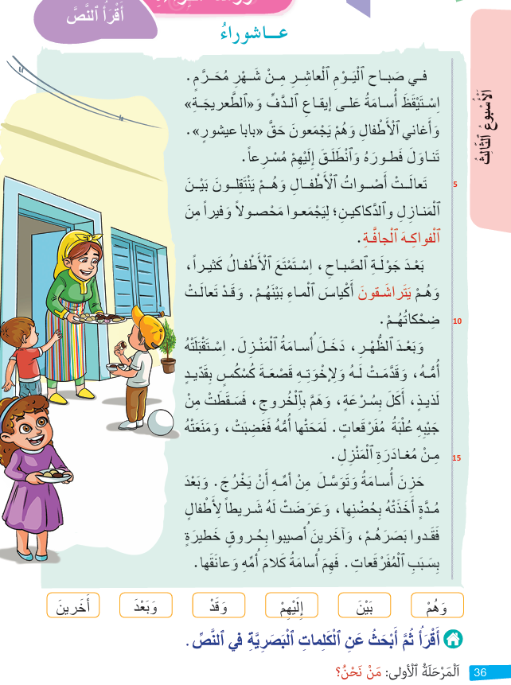
5. اختــتام الحـــــصة
4. خط ونقل
3. قــــــــــــــــراءة
2. استــــــــماع وتحدث
1. افتتــاح الحــــصة
يراقب الأستاذ الواجب المنزلي.
أَنْقُلُ ﭐلْكَلِماتِ ﭐلْبَصَرِيَّةَ في دَفْتَري وَأَضَعُ تَحْتَها سَطْراً في ﭐلنَّصِّ.

Slide 15
المقاعد
محدودة
10
دقـائق
نشاط اعتيادي1/2
تحدي الطلاقة
إملاء

Slide 16


5. اختــتام الحـــــصة
4. خط ونقل
3. قــــــــــــــــراءة
2. استــــــــماع وتحدث
1. افتتــاح الحــــصة
سنبدأ تحدي الطلاقة.
سيقوم منكم 5 تلاميذ الذين سحبت أسماؤهم من العلبة لقراءة فقرة بدقة واسترسال.

Slide 17
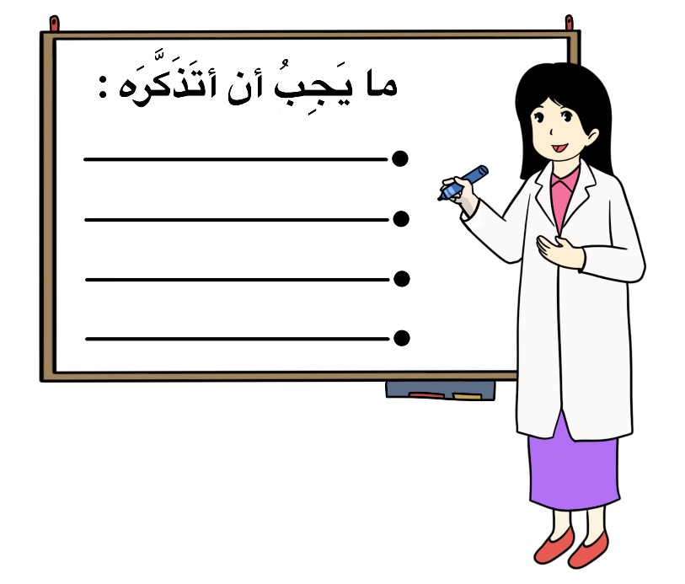
5. اختــتام الحـــــصة
4. خط ونقل
3. قــــــــــــــــراءة
2. استــــــــماع وتحدث
1. افتتــاح الحــــصة
يذكر الأستاذ بمعايير التقييم. عدد الأخطاء المرتكبة، واحترام علامات الترقيم، والاسترسال.

Slide 18

5. اختــتام الحـــــصة
4. خط ونقل
3. قــــــــــــــــراءة
2. استــــــــماع وتحدث
1. افتتــاح الحــــصة
سأقرأ أولا، تابعوا معي
يَحْتَفِلُ ﭐلْمَغارِبَةُ بِعيدِ ﭐلْفِطْرِ يَفْرَحونَ بِهَذَا ﭐلْيَوْمِ فَيُفْطِــــــــرونَ
بَعْدَ صَوْمِ رَمَضانَ في عيدِ ﭐلْفِطْرِ يَلْبَسُ ﭐلنّاسُ أَزْياءً جَديدَةً يَسْتَمْتَعُ ﭐلصِّغارُ بِزِيارَةِ أَقارِبِهِمْ وَيَتَناوَلونَ ﭐلْأطْعِمَةَ ﭐلْمُتَنَوِّعَةَ

Slide 19
5. اختــتام الحـــــصة
4. خط ونقل
3. قــــــــــــــــراءة
2. استــــــــماع وتحدث
1. افتتــاح الحــــصة
يقرأ التلميذ الأول. ويسجل الأستاذ على سجل الطلاقة.
وهكذا بالنسبة للأربعة الآخرين.
يَحْتَفِلُ ﭐلْمَغارِبَةُ بِعيدِ ﭐلْفِطْرِ يَفْرَحونَ بِهَذَا ﭐلْيَوْمِ فَيُفْطِــــــــرونَ
بَعْدَ صَوْمِ رَمَضانَ في عيدِ ﭐلْفِطْرِ يَلْبَسُ ﭐلنّاسُ أَزْياءً جَديدَةً يَسْتَمْتَعُ ﭐلصِّغارُ بِزِيارَةِ أَقارِبِهِمْ وَيَتَناوَلونَ ﭐلْأطْعِمَةَ ﭐلْمُتَنَوِّعَةَ

Slide 20


5. اختــتام الحـــــصة
4. خط ونقل
3. قــــــــــــــــراءة
2. استــــــــماع وتحدث
1. افتتــاح الحــــصة
الفائزون بنجمة الطلاقة هم:

Slide 21
المقاعد
محدودة
10
دقـائق
نشاط اعتيادي2/2
تحدي الطلاقة
إملاء

Slide 22
5. اختــتام الحـــــصة
4. خط ونقل
3. قــــــــــــــــراءة
2. استــــــــماع وتحدث
1. افتتــاح الحــــصة
خذوا ألواحكم

Slide 23
5. اختــتام الحـــــصة
4. خط ونقل
3. قــــــــــــــــراءة
2. استــــــــماع وتحدث
1. افتتــاح الحــــصة
انقلوا على ألواحكم الكتابة الصحيحة لما سأنطقه
جَوْلَةُ اَلصَّباحِ
.
جَوْلَةُ ﭐلصَّباحِ
.

Slide 24

5. اختــتام الحـــــصة
4. خط ونقل
3. قــــــــــــــــراءة
2. استــــــــماع وتحدث
1. افتتــاح الحــــصة
ارفعوا الألواح

Slide 25
5. اختــتام الحـــــصة
4. خط ونقل
3. قــــــــــــــــراءة
2. استــــــــماع وتحدث
1. افتتــاح الحــــصة
في وسط الكلام لا ننطق همزة ال
صححوا
جَوْلَةُ ﭐلصَّباحِ
.

Slide 26
5. اختــتام الحـــــصة
4. خط ونقل
3. قــــــــــــــــراءة
2. استــــــــماع وتحدث
1. افتتــاح الحــــصة
انقلوا على ألواحكم الكتابة الصحيحة للكلمة التي سأنطقها
أَكْياسُ ﭐلْماءِ
.
أَكْياسُ اَلْماءِ
.

Slide 27
5. اختــتام الحـــــصة
4. خط ونقل
3. قــــــــــــــــراءة
2. استــــــــماع وتحدث
1. افتتــاح الحــــصة
ارفعوا الألواح

Slide 28
5. اختــتام الحـــــصة
4. خط ونقل
3. قــــــــــــــــراءة
2. استــــــــماع وتحدث
1. افتتــاح الحــــصة
صححوا
أَكْياسُ ﭐلْماءِ
.

Slide 29
5. اختــتام الحـــــصة
4. خط ونقل
3. قــــــــــــــــراءة
2. استــــــــماع وتحدث
1. افتتــاح الحــــصة
اقرؤوا بعد قراءتي.
عُلْبَةُ ﭐلْمُفَرْقَعاتِ
قَصْعَةُ ﭐلْكُسْكُسِ
كَلامُ ﭐلْأُمِّ
مُغادَرَةُ ﭐلْمَنْزِلِ

Slide 30

5. اختــتام الحـــــصة
4. خط ونقل
3. قــــــــــــــــراءة
2. استــــــــماع وتحدث
1. افتتــاح الحــــصة
.من يقرأ؟
عُلْبَةُ ﭐلْمُفَرْقَعاتِ
قَصْعَةُ ﭐلْكُسْكُسِ
كَلامُ ﭐلْأُمِّ
مُغادَرَةُ ﭐلْمَنْزِلِ

Slide 31
المقاعد
محدودة
30
دقـيقة
2. استماع وتحدث
عناصر الحكاية
التحدث

Slide 32

5. اختــتام الحـــــصة
4. خط ونقل
3. قــــــــــــــــراءة
2. استــــــــماع وتحدث
1. افتتــاح الحــــصة
من يذكرنا بعنوان حكايتنا لهذا الأسبوع؟

Slide 33
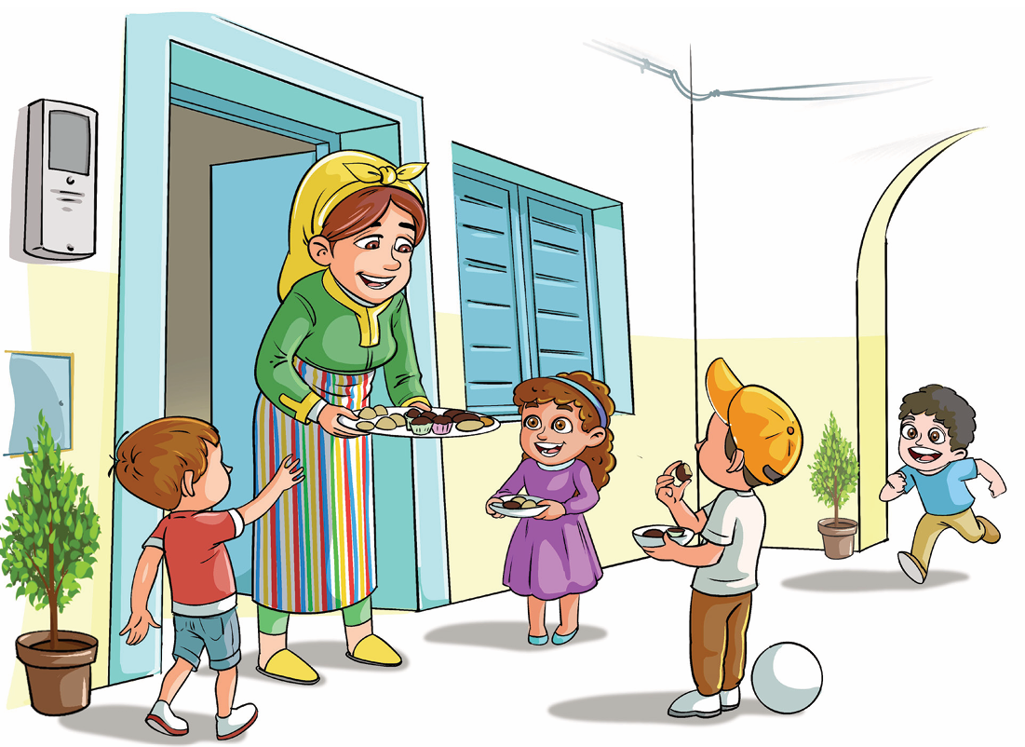
5. اختــتام الحـــــصة
4. خط ونقل
3. قــــــــــــــــراءة
2. استــــــــماع وتحدث
1. افتتــاح الحــــصة
عاشوراءُ
عم كانت الحكاية تتحدث؟
عاشوراءُ

Slide 34

5. اختــتام الحـــــصة
4. خط ونقل
3. قــــــــــــــــراءة
2. استــــــــماع وتحدث
1. افتتــاح الحــــصة
سنتعرف اليوم على عناصر الحكاية. شخصياتها وزمانها ومكانها.
استمعوا أولا. (يسمع النص مرتين)

Slide 35
5. اختــتام الحـــــصة
4. خط ونقل
3. قــــــــــــــــراءة
2. استــــــــماع وتحدث
1. افتتــاح الحــــصة
سنتعرف أولا على شخصيات الحكاية.
من استيقظ على إيقاع الدف والطعريجة؟

Slide 36

5. اختــتام الحـــــصة
4. خط ونقل
3. قــــــــــــــــراءة
2. استــــــــماع وتحدث
1. افتتــاح الحــــصة
أسامة هو الذي استيقظ على إيقاع الدف والطعريجة.

Slide 37
5. اختــتام الحـــــصة
4. خط ونقل
3. قــــــــــــــــراءة
2. استــــــــماع وتحدث
1. افتتــاح الحــــصة
من كان يتراشق بأكياس الماء؟

Slide 38



5. اختــتام الحـــــصة
4. خط ونقل
3. قــــــــــــــــراءة
2. استــــــــماع وتحدث
1. افتتــاح الحــــصة
الأطفال هم الذين يتراشقون بالماء.

Slide 39
5. اختــتام الحـــــصة
4. خط ونقل
3. قــــــــــــــــراءة
2. استــــــــماع وتحدث
1. افتتــاح الحــــصة
من منع أسامة من مغادرة المنزل؟

Slide 40

5. اختــتام الحـــــصة
4. خط ونقل
3. قــــــــــــــــراءة
2. استــــــــماع وتحدث
1. افتتــاح الحــــصة
الأم هي التي منعته من مغادرة المنزل.

Slide 41
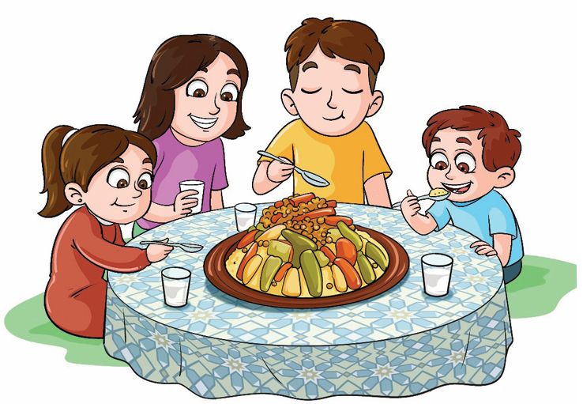
5. اختــتام الحـــــصة
4. خط ونقل
3. قــــــــــــــــراءة
2. استــــــــماع وتحدث
1. افتتــاح الحــــصة
من كان يجلس مع أسامة وأمه على مائدة الغداء؟

Slide 42
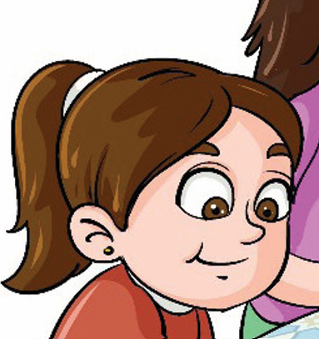
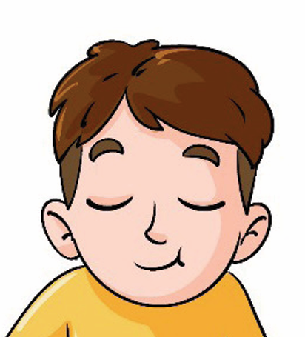
5. اختــتام الحـــــصة
4. خط ونقل
3. قــــــــــــــــراءة
2. استــــــــماع وتحدث
1. افتتــاح الحــــصة
كان أسامة يجلس مع إخوته.

Slide 43
5. اختــتام الحـــــصة
4. خط ونقل
3. قــــــــــــــــراءة
2. استــــــــماع وتحدث
1. افتتــاح الحــــصة
شخصيات الحكاية هي:
أُمُّ أَسامَةَ
أُسامَةُ
شَخْصِياتُ ٱلْحِكايَةِ
أُخْتُ أُسامَةَ
أَخُ أُسامَةَ
أَصْدِقاءُ أسامَةَ

Slide 44
5. اختــتام الحـــــصة
4. خط ونقل
3. قــــــــــــــــراءة
2. استــــــــماع وتحدث
1. افتتــاح الحــــصة
أين كان أسامة نائما عندما أيقظه صوت الدف والطعريجة؟

Slide 45
5. اختــتام الحـــــصة
4. خط ونقل
3. قــــــــــــــــراءة
2. استــــــــماع وتحدث
1. افتتــاح الحــــصة
كانَ أُسامَةُ نائِماً في ﭐلْمَنْزِلِ.
كانَ أُسامَةُ نائِماً في ﭐلْمَنْزِلِ.

Slide 46
5. اختــتام الحـــــصة
4. خط ونقل
3. قــــــــــــــــراءة
2. استــــــــماع وتحدث
1. افتتــاح الحــــصة
أين كان الأطفال ينتقلون؟

Slide 47
5. اختــتام الحـــــصة
4. خط ونقل
3. قــــــــــــــــراءة
2. استــــــــماع وتحدث
1. افتتــاح الحــــصة
كانَ ﭐلْأَطْفالُ يَنْتَقِلونَ بَيْنَ ﭐلْمَنازِلِ وَ ﭐلدَّكاكينِ.
كانَ ﭐلْأَطْفالُ يَنْتَقِلونَ بَيْنَ ﭐلْمَنازِلِ وَ ﭐلدَّكاكينِ.

Slide 48
5. اختــتام الحـــــصة
4. خط ونقل
3. قــــــــــــــــراءة
2. استــــــــماع وتحدث
1. افتتــاح الحــــصة
والآن سنتعرف على الأزمنة التي وقعت فيها أحداث الحكاية؛
متى استيقظ أسامة؟

Slide 49
5. اختــتام الحـــــصة
4. خط ونقل
3. قــــــــــــــــراءة
2. استــــــــماع وتحدث
1. افتتــاح الحــــصة
استيقظ أسامة في صباح اليوم العاشر من محرم.
من يردد؟
في صَباحِ ﭐلْيَوْمِ ﭐلْعاشِرِ مِنْ مُحَرَّمَ

Slide 50
5. اختــتام الحـــــصة
4. خط ونقل
3. قــــــــــــــــراءة
2. استــــــــماع وتحدث
1. افتتــاح الحــــصة
متى استمتع الأطفال كثيرا؟

Slide 51
5. اختــتام الحـــــصة
4. خط ونقل
3. قــــــــــــــــراءة
2. استــــــــماع وتحدث
1. افتتــاح الحــــصة
استمتع الأطفال كثيرا بعد جولة الصباح.
من يردد؟
بَعْدَ جَوْلَةِ ٱلصَّباحِ

Slide 52
5. اختــتام الحـــــصة
4. خط ونقل
3. قــــــــــــــــراءة
2. استــــــــماع وتحدث
1. افتتــاح الحــــصة
متى دخل أسامة المنزل؟

Slide 53
5. اختــتام الحـــــصة
4. خط ونقل
3. قــــــــــــــــراءة
2. استــــــــماع وتحدث
1. افتتــاح الحــــصة
دخل أسامة المنزل بَعْدَ الظهر.
من يردد؟
بَعْدَ ٱلظُّهْرِ

Slide 54
5. اختــتام الحـــــصة
4. خط ونقل
3. قــــــــــــــــراءة
2. استــــــــماع وتحدث
1. افتتــاح الحــــصة
الأزمنة المذكورة في الحكاية هي:
بَعْدَ جَوْلَةِ ٱلصَّباحِ
في صَباحِ ﭐلْيَوْمِ ﭐلْعاشِرِ مِنْ مُحَرَّمَ
اَلْأَزْمِنَةُ
بَعْدَ ٱلظُّهْرِ

Slide 55
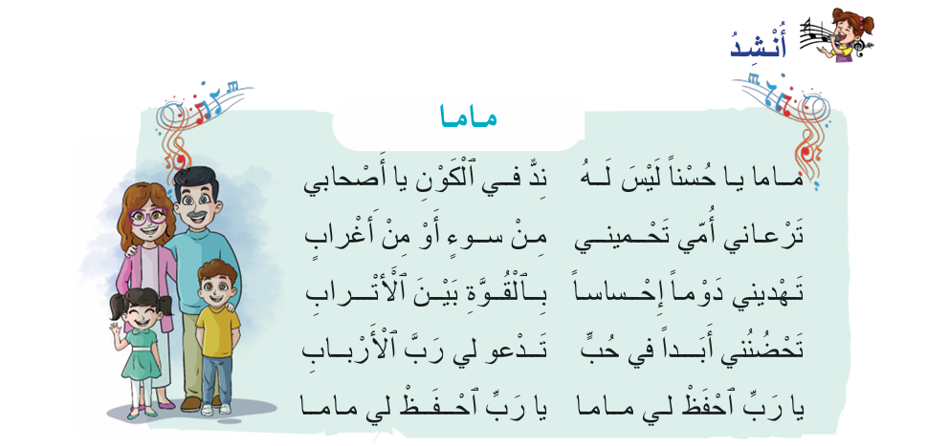
5. اختــــــــــتام الحـــــصة
4. قــــــــــــــــــــــــــــــــــــــراءة
3. استـــــــــــــــــماع وتحدث
2. معجم
1. افتتــــــــاح الحــــصة
لنردد مع التسجيل
يؤشر الأستاذ على الأبيات بالموازاة مع الإنشاد

Slide 56
المقاعد
محدودة
30
دقـيقة
2. استماع وتحدث
عناصر الحكاية
التحدث

Slide 57
5. اختــتام الحـــــصة
4. خط ونقل
3. قــــــــــــــــراءة
2. استــــــــماع وتحدث
1. افتتــاح الحــــصة
والآن ستتعرفون على الحوار الذي دار بين سناء وأسامة.

Slide 58
5. اختــتام الحـــــصة
4. خط ونقل
3. قــــــــــــــــراءة
2. استــــــــماع وتحدث
1. افتتــاح الحــــصة
أنصتوا جيدا.
يتم تسميع الحوار 3 مرات

Slide 59
5. اختــتام الحـــــصة
4. خط ونقل
3. قــــــــــــــــراءة
2. استــــــــماع وتحدث
1. افتتــاح الحــــصة
استمعوا لما قالته سناء؟ ما هي العبارة التي استعملت؟
من يردد؟
مَتى ﭐسْتَيْقَظْتَ يَوْمَ عاشوراءَ يا أُسامَةُ؟

Slide 60
5. اختــتام الحـــــصة
4. خط ونقل
3. قــــــــــــــــراءة
2. استــــــــماع وتحدث
1. افتتــاح الحــــصة
استمعوا ، كيف أجاب أسامة؟ ماذا قال؟
من يردد؟
اِسْتَيْقَظْتُ
في ﭐلصَّباحِ ﭐلْباكِرِ.

Slide 61
5. اختــتام الحـــــصة
4. خط ونقل
3. قــــــــــــــــراءة
2. استــــــــماع وتحدث
1. افتتــاح الحــــصة
استمعوا للمقطع الأول من الحوار.
من يردد؟
اِسْتَيْقَظْتُ
في ﭐلصَّباحِ ﭐلْباكِرِ.
مَتى ﭐسْتَيْقَظْتَ يَوْمَ عاشوراءَ يا أُسامَةُ؟

Slide 62
5. اختــتام الحـــــصة
4. خط ونقل
3. قــــــــــــــــراءة
2. استــــــــماع وتحدث
1. افتتــاح الحــــصة
من يقوم للعب الدورين؟
اِسْتَيْقَظْتُ
في ﭐلصَّباحِ ﭐلْباكِرِ.
مَتى ﭐسْتَيْقَظْتَ يَوْمَ عاشوراءَ يا أُسامَةُ؟

Slide 63
5. اختــتام الحـــــصة
4. خط ونقل
3. قــــــــــــــــراءة
2. استــــــــماع وتحدث
1. افتتــاح الحــــصة
استمعوا ، ماذا قالت سناء؟
ما هي العبارة التي استعملت؟ من يردد؟
ماذا فَعَلْتَ فِي صَبَاحِ يَوْمِ عاشوراءَ؟

Slide 64
5. اختــتام الحـــــصة
4. خط ونقل
3. قــــــــــــــــراءة
2. استــــــــماع وتحدث
1. افتتــاح الحــــصة
استمعوا ، ماذا فعل أسامة في الصباح؟ ماذا قال لها؟
من يردد؟
في صَباحِ يَوْمِ عاشوراءَ ، تَناوَلْتُ فَطوري ثُمَّ خَرَجْتُ لِأَلْعَبَ مَعَ أَصْدِقائي في ﭐلْحَيِّ.

Slide 65
5. اختــتام الحـــــصة
4. خط ونقل
3. قــــــــــــــــراءة
2. استــــــــماع وتحدث
1. افتتــاح الحــــصة
استمعوا للمقطع الثاني من الحوار.
من يردد؟
في صَباحِ يَوْمِ عاشوراءَ ، تَناوَلْتُ فَطوري ثُمَّ خَرَجْتُ لأَلْعَبَ مَعَ أَصْدِقائي في ﭐلْحَيِّ.
ماذا فَعَلْتَ فِي صَبَاحِ يَوْمِ عاشوراءَ؟

Slide 66
5. اختــتام الحـــــصة
4. خط ونقل
3. قــــــــــــــــراءة
2. استــــــــماع وتحدث
1. افتتــاح الحــــصة
من يقوم للعب الدورين؟
في صَباحِ يَوْمِ عاشوراءَ ، تَناوَلْتُ فَطوري ثُمَّ خَرَجْتُ لأَلْعَبَ مَعَ أَصْدِقائي في ﭐلْحَيِّ.
ماذا فَعَلْتَ فِي صَبَاحِ يَوْمِ عاشوراءَ؟

Slide 67
5. اختــتام الحـــــصة
4. خط ونقل
3. قــــــــــــــــراءة
2. استــــــــماع وتحدث
1. افتتــاح الحــــصة
استمعوا ، ماذا قالت سلمى؟
ما هي العبارة التي استعملت؟ من يردد؟
ماذا فَعَلْتَ في مَساءِ يَوْمِ عاشوراءَ ؟

Slide 68
5. اختــتام الحـــــصة
4. خط ونقل
3. قــــــــــــــــراءة
2. استــــــــماع وتحدث
1. افتتــاح الحــــصة
استمعوا ، ماذا فعل أسامة في المساء؟ ماذا قال لها؟
من يردد؟
في ﭐلْمَساءِ تابَعْتُ شَريطاً حَوْلَ أَخْطارِ ﭐلْمُفَرٍقَعاتِ.

Slide 69
5. اختــتام الحـــــصة
4. خط ونقل
3. قــــــــــــــــراءة
2. استــــــــماع وتحدث
1. افتتــاح الحــــصة
استمعوا للمقطع الثالث من الحوار.
من يردد؟
في ﭐلْمَساءِ تابَعْتُ شَريطاً حَوْلَ أَخْطارِ ﭐلْمُفَرٍقَعاتِ.
ماذا فَعَلْتَ في مَساءِ يَوْمِ عاشوراءَ ؟

Slide 70
5. اختــتام الحـــــصة
4. خط ونقل
3. قــــــــــــــــراءة
2. استــــــــماع وتحدث
1. افتتــاح الحــــصة
من يقوم للعب الدورين؟
في ﭐلْمَساءِ تابَعْتُ شَريطاً حَوْلَ أَخْطارِ ﭐلْمُفَرٍقَعاتِ.
ماذا فَعَلْتَ في مَساءِ يَوْمِ عاشوراءَ ؟

Slide 71
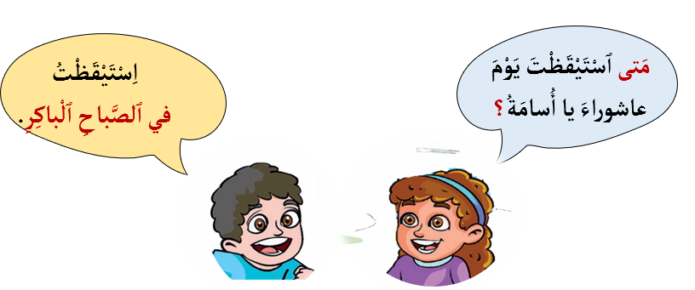

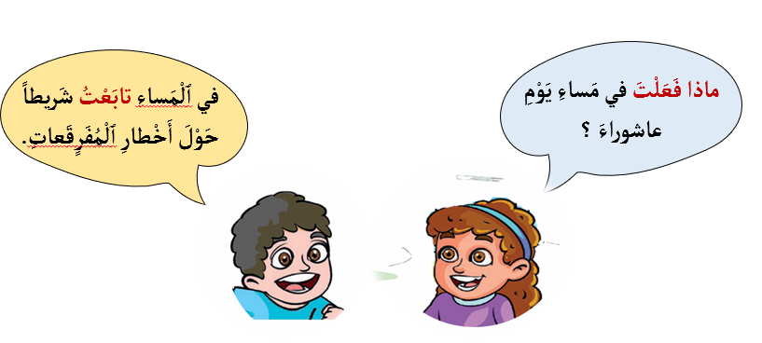
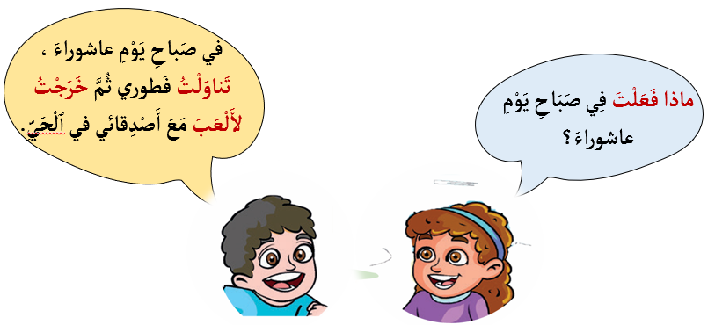
5. اختــتام الحـــــصة
4. خط ونقل
3. قــــــــــــــــراءة
2. استــــــــماع وتحدث
1. افتتــاح الحــــصة
في الحصة المقبلة ستتدربون أكثر على الحوار الذي دار بين سناء وأسامة.

Slide 72
المقاعد
محدودة
35
دقيقة
3. قراءة
القراءات الجهرية
استراتيجية المفردات: شبكة الكلمة

Slide 73
5. اختــتام الحـــــصة
4. خط ونقل
3. قــــــــــــــــراءة
2. استــــــــماع وتحدث
1. افتتــاح الحــــصة
ستقومون اليوم بقراءة نص حكاية" عاشوراء".

Slide 74
5. اختــتام الحـــــصة
4. خط ونقل
3. قــــــــــــــــراءة
2. استــــــــماع وتحدث
1. افتتــاح الحــــصة
تابعوا معي. سأقرأ.
في صَباحِ ٱلْيَوْمِ ٱلْعاشِرِ مِنْ شَهْرِ مُحَرَّمٍ. اِسْتَيْقَظَ أُسامَةُ عَلى إيقاعِ ٱلدَّفِّ وَ"ٱلطَّعْريجَةِ" وَأَغاني ٱلْأَطْفالِ وَهُمْ يَجْمَعونَ حَقَّ «بابا عيشورْ». تَناوَلَ فَطورَهُ وَٱنْطَلَقَ إِلَيْهِمْ مُسْرِعاً .
تَعالَتْ أَصْواتُ ٱلْأَطْفالِ وَهُمْ يَنْتَقِلونَ بَيْنَ ٱلْمَنازِلِ وَٱلدَّكاكينِ ؛ لِيَجْمَعوا مَحْصولاً وَفيراً مِنَ ٱلْفَواكِهِ ٱلْجافَّةِ.

Slide 75
5. اختــتام الحـــــصة
4. خط ونقل
3. قــــــــــــــــراءة
2. استــــــــماع وتحدث
1. افتتــاح الحــــصة
تابعوا معي. سأقرأ.
بَعْدَ جَوْلَةِ ٱلصَّباحِ ، اِسْتَمْتَعَ ٱلْأَطْفالُ كَثيراً ، وَهُمْ يَتَراشَقونَ أَكْياسَ ٱلْماءِ بَيْنَهُمْ . وَقَدْ تَعالَتْ ضِحْكاتُهُمْ .
وَبَعْدَ ٱلظُّهْرِ ، دَخَلَ أُسامَةُ ٱلْمَنْزِلَ . اِسْتَقْبَلَتْهُ أُمُّهُ، وَقَدَّمَتْ لَهُ وَلِإِخْوَتِهِ قَصْعَةَ كُسْكُسٍ بِقَدّيدٍ لَذيذٍ ، أَكَلَ بِسُرْعَةٍ ، وَهَمَّ بِـٱلْخُروجِ ، فَسَقَطَتْ مِنْ جَيْبِهِ عُلْبَةُ مُفَرْقَعاتٍ. لَمَحَتْها أُمُّهُ فَغَضِبَتْ ، وَمَنَعَتْهُ مِنْ مُغادَرَةِ ٱلْمَنْزِلِ .

Slide 76
5. اختــتام الحـــــصة
4. خط ونقل
3. قــــــــــــــــراءة
2. استــــــــماع وتحدث
1. افتتــاح الحــــصة
من يقرأ؟
حَزِنَ أُسامَةُ وَتَوَسَّلَ مِنْ أُمِّهِ أَنْ يَخْرُجَ . وَبَعْدَ مُدَّةٍ أَخَذَتْهُ بِحُضْنِها ، وَعَرَضَتْ لَهُ شَريطاً لِأَطْفالٍ فَقَدوا بَصَرَهُمْ ، وَآخَرينَ أُصيبوا بِحُروقٍ خَطيرَةٍ بِسَبَبِ ٱلْمُفَرْقَعاتِ . فَهِمَ أَسامَةُ كَلامَ أُمِّهِ وَعانَقَها .

Slide 77
5. اختــتام الحـــــصة
4. خط ونقل
3. قــــــــــــــــراءة
2. استــــــــماع وتحدث
1. افتتــاح الحــــصة
من يقرأ؟
يتناوب التلاميذ على قراءة مقاطع لا تقل عن جملتين.
في صَباحِ ٱلْيَوْمِ ٱلْعاشِرِ مِنْ شَهْرِ مُحَرَّمٍ. اِسْتَيْقَظَ أُسامَةُ عَلى إيقاعِ ٱلدَّفِّ وَ"ٱلطَّعْريجَةِ" وَأَغاني ٱلْأَطْفالِ وَهُمْ يَجْمَعونَ حَقَّ «بابا عيشورْ». تَناوَلَ فَطورَهُ وَٱنْطَلَقَ إِلَيْهِمْ مُسْرِعاً .
تَعالَتْ أَصْواتُ ٱلْأَطْفالِ وَهُمْ يَنْتَقِلونَ بَيْنَ ٱلْمَنازِلِ وَٱلدَّكاكينِ ؛ لِيَجْمَعوا مَحْصولاً وَفيراً مِنَ ٱلْفَواكِهِ ٱلْجافَّةِ.

Slide 78
5. اختــتام الحـــــصة
4. خط ونقل
3. قــــــــــــــــراءة
2. استــــــــماع وتحدث
1. افتتــاح الحــــصة
من يتابع؟
يتناوب التلاميذ على قراءة مقاطع لا تقل عن جملتين.
بَعْدَ جَوْلَةِ ٱلصَّباحِ ، اِسْتَمْتَعَ ٱلْأَطْفالُ كَثيراً ، وَهُمْ يَتَراشَقونَ أَكْياسَ ٱلْماءِ بَيْنَهُمْ . وَقَدْ تَعالَتْ ضِحْكاتُهُمْ .
وَبَعْدَ ٱلظُّهْرِ ، دَخَلَ أُسامَةُ ٱلْمَنْزِلَ . اِسْتَقْبَلَتْهُ أُمُّهُ، وَقَدَّمَتْ لَهُ وَلِإِخْوَتِهِ قَصْعَةَ كُسْكُسٍ بِقَدّيدٍ لَذيذٍ ، أَكَلَ بِسُرْعَةٍ ، وَهَمَّ بِـٱلْخُروجِ ، فَسَقَطَتْ مِنْ جَيْبِهِ عُلْبَةُ مُفَرْقَعاتٍ. لَمَحَتْها أُمُّهُ فَغَضِبَتْ ، وَمَنَعَتْهُ مِنْ مُغادَرَةِ ٱلْمَنْزِلِ .

Slide 79
5. اختــتام الحـــــصة
4. خط ونقل
3. قــــــــــــــــراءة
2. استــــــــماع وتحدث
1. افتتــاح الحــــصة
من يتابع؟
يتناوب التلاميذ على قراءة مقاطع لا تقل عن جملتين.
حَزِنَ أُسامَةُ وَتَوَسَّلَ مِنْ أُمِّهِ أَنْ يَخْرُجَ . وَبَعْدَ مُدَّةٍ أَخَذَتْهُ بِحُضْنِها ، وَعَرَضَتْ لَهُ شَريطاً لِأَطْفالٍ فَقَدوا بَصَرَهُمْ ، وَآخَرينَ أُصيبوا بِحُروقٍ خَطيرَةٍ بِسَبَبِ ٱلْمُفَرْقَعاتِ . فَهِمَ أَسامَةُ كَلامَ أُمِّهِ وَعانَقَها .

Slide 80
5. اختــــــــــتام الحـــــصة
4. قــــــــــــــــــــــــــــــــــــــراءة
3. استـــــــــــــــــماع وتحدث
2. معجم
1. افتتــــــــاح الحــــصة
لنردد مع التسجيل
يؤشر الأستاذ على الأبيات بالموازاة مع الإنشاد

Slide 81
المقاعد
محدودة
35
دقيقة
3. قراءة
القراءات الجهرية
استراتيجية المفردات: شبكة الكلمة

Slide 82

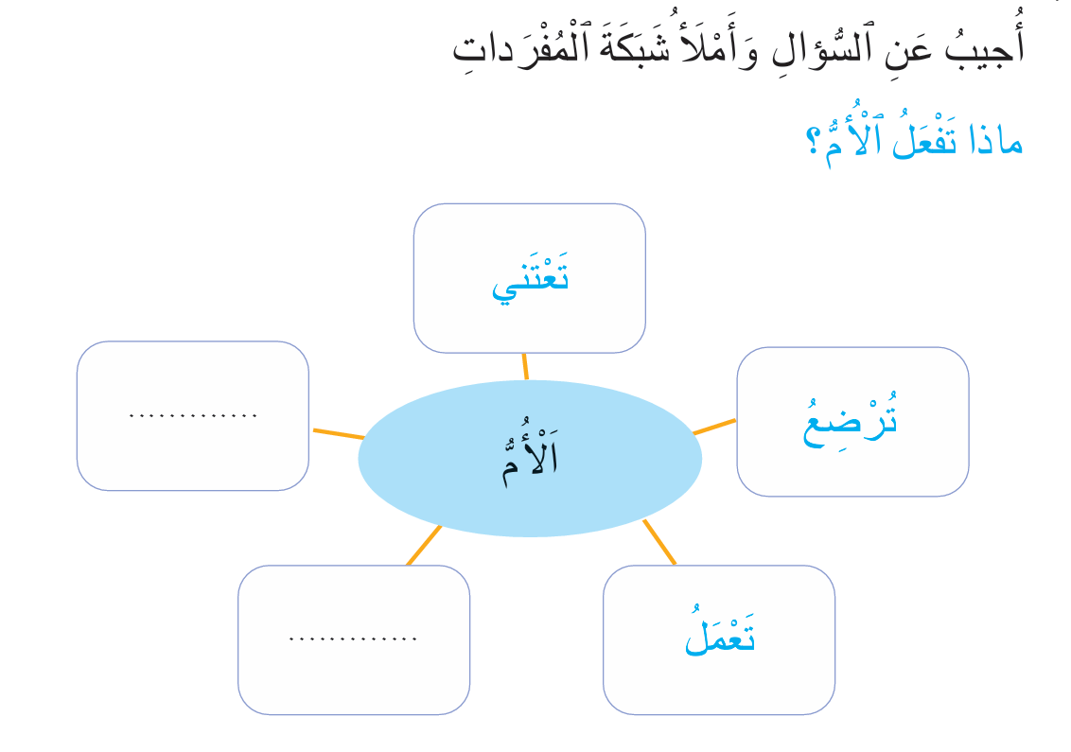
5. اختــتام الحـــــصة
4. خط ونقل
3. قــــــــــــــــراءة
2. استــــــــماع وتحدث
1. افتتــاح الحــــصة
والآن اشتغلوا في ثنائيات واملؤوا شبكة كلمة" الأم" بالإجابة عن السؤال.
تناوبوا على طرح السؤال والإجابة.

Slide 83
5. اختــتام الحـــــصة
4. خط ونقل
3. قــــــــــــــــراءة
2. استــــــــماع وتحدث
1. افتتــاح الحــــصة
صححوا
يرسم الأستاذ الشبكة على السبورة ويملؤها بإجابات المتعلمين.
تَغْسِلُ
تَطْهو

Slide 84

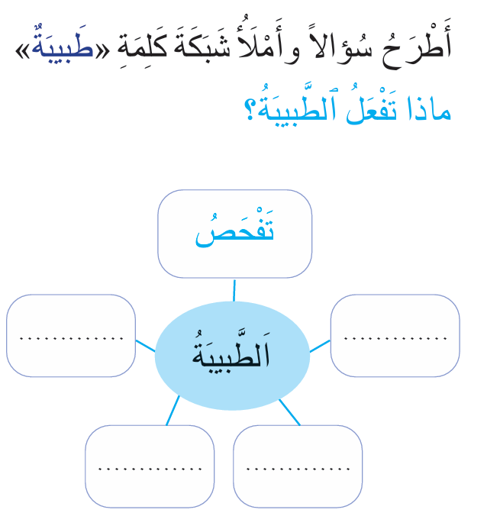
5. اختــتام الحـــــصة
4. خط ونقل
3. قــــــــــــــــراءة
2. استــــــــماع وتحدث
1. افتتــاح الحــــصة
والآن اشتغلوا فرادى، واملؤوا شبكة كلمة" الطبيبة".

Slide 85
5. اختــتام الحـــــصة
4. خط ونقل
3. قــــــــــــــــراءة
2. استــــــــماع وتحدث
1. افتتــاح الحــــصة
صححوا.
يرسم الأستاذ الشبكة على السبورة ويملؤها بإجابات المتعلمين.
تُساعِدُ
تُعالِجُ
تُداوي
تَنْصَحُ

Slide 86
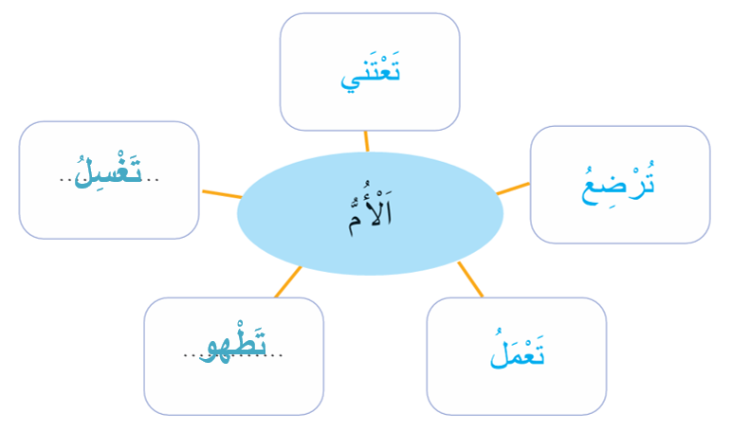

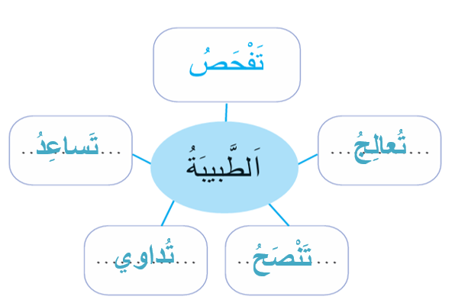
5. اختــتام الحـــــصة
4. خط ونقل
3. قــــــــــــــــراءة
2. استــــــــماع وتحدث
1. افتتــاح الحــــصة
والآن ، ركبوا جملتين باستعمال شبكتي " الأم" و " الطبيبة"

Slide 87
5. اختــتام الحـــــصة
4. خط ونقل
3. قــــــــــــــــراءة
2. استــــــــماع وتحدث
1. افتتــاح الحــــصة
صححوا.
يكتب الأستاذ نماذج الجمل التي أنتجها المتعلمون.
تُرْضِعُ ﭐلْأُمُّ صَغيرَها.
تَعْتَني ﭐلْأُمُّ بِبَيْتِها.
تُعالِجُ ﭐلطَّبيبَةُ ﭐلْمَريضَ.
تَفْحَصُ ﭐلطَّبيبَةُ ﭐلْعُيونَ.

Slide 88
المقاعد
محدودة
15
دقـيقة
الخط والنقل

Slide 89
5. اختــتام الحـــــصة
4. خط ونقل
3. قــــــــــــــــراءة
2. استــــــــماع وتحدث
1. افتتــاح الحــــصة
ستكتبون جملة تتضمن كلمات تبدأ ب: الــ
انتبهوا سأكتب جملة تتضمن كلمات تبتدئ ب الـ

Slide 90
5. اختــتام الحـــــصة
4. خط ونقل
3. قــــــــــــــــراءة
2. استــــــــماع وتحدث
1. افتتــاح الحــــصة
يكتب الأستاذ على السبورة الجانبية الجملة: عالَجَتِ ﭐلطَّبيبَةُ ﭐلْحُروقَ ﭐلْخَطيرَةَ.
ينبه الأستاذ لشروط الكتابة الصحيحة.

Slide 91


5. اختــتام الحـــــصة
4. خط ونقل
3. قــــــــــــــــراءة
2. استــــــــماع وتحدث
1. افتتــاح الحــــصة
من يقرأ الجملة؟
خذوا دفاتركم وانقلوا الجملة بخط جميل.
عالَجَتِ ﭐلطَّبيبَةُ ﭐلْحُروقَ ﭐلْخَطيرَةَ.

Slide 92
اختتام الحصة
ماذا تعلمت اليوم؟
الواجب المنزلي

Slide 93
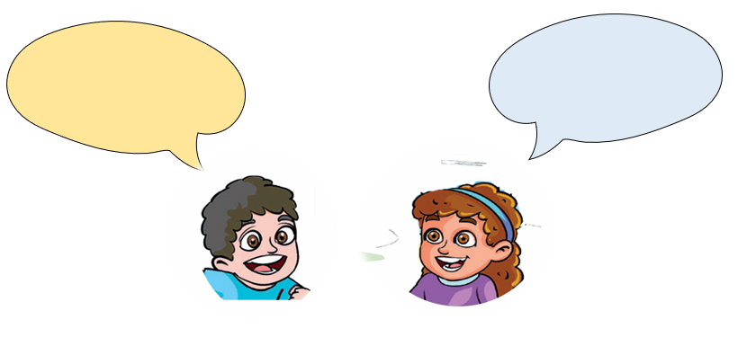
5. اختــتام الحـــــصة
4. خط ونقل
3. قــــــــــــــــراءة
2. استــــــــماع وتحدث
1. افتتــاح الحــــصة
تعرفنا على حوار جديد ولعبنا الأدوار.

Slide 94
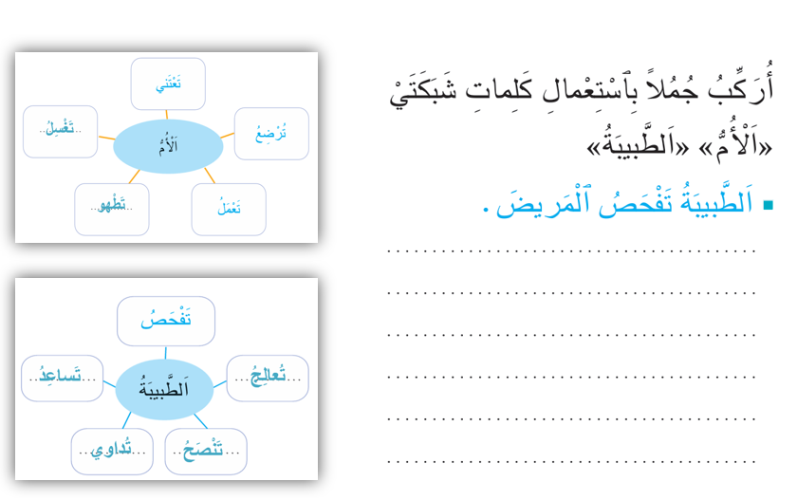
5. اختــتام الحـــــصة
4. خط ونقل
3. قــــــــــــــــراءة
2. استــــــــماع وتحدث
1. افتتــاح الحــــصة
تدربنا على كيفية ملء شبكة الكلمة وعلى إنتاج جمل منها.

Slide 95
اختتام الحصة
ماذا تعلمت اليوم؟
الواجب المنزلي

Slide 96
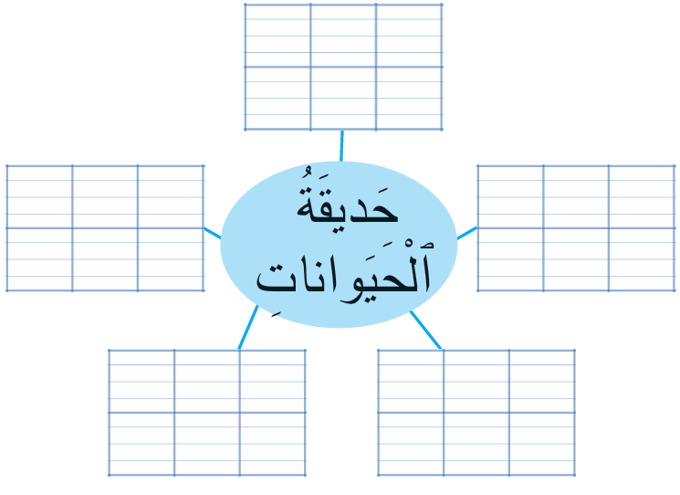
5. اختــتام الحـــــصة
4. خط ونقل
3. قــــــــــــــــراءة
2. استــــــــماع وتحدث
1. افتتــاح الحــــصة
انقلوا الكلمة في دفاتركم.
أجيبوا عن السؤال، و املؤوا شبكة كلمة"أسامة"، ثم اكتبوا جملا من الشبكة كما في المثال.
ماذا فَعَلَ أُسامَةُ؟
اِسْتَيْقَظَ أُسامَةُ باكِراً.
أسامَةُ

Slide 97

5. اختــتام الحـــــصة
4. خط ونقل
3. قــــــــــــــــراءة
2. استــــــــماع وتحدث
1. افتتــاح الحــــصة
الفائزون بجائزة البطل هم: ............... و...........................................

Slide 98


5. اختــــــــــتام الحـــــصة
4. قــــــــــــــــــــــــــــــــــــــراءة
3. استـــــــــــــــــماع وتحدث
2. معجم
1. افتتــــــــاح الحــــصة
إلى اللقاء في الحصة المقبلة

Slide 99

المرجو ملء الاستبيان حول الحصص الدراسية المقدمة في إطار التدريس الصريح
(استمارة موجهة للأساتذة)
مسح رمز الاستجابة السريعة (Qr code)
أو
الولوج عبر الرابط أسفله:
https://forms.gle/MPZzCzLAsK9AdG8x7

